Slide 1
Lançamento Oblíquo Cap. 2 – pag.: 21 – Livro 2

Slide 2







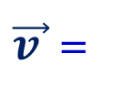







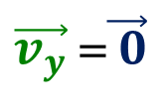











Lançamento Oblíquo
$\vec{v_{y}}$ =$\vec{ 0}$
g
$$\vec{v_{y}}$$
$$\vec{v }$$
$$\vec{v_{0x}}$$
$\vec{v }$ =
$$\vec{v_{0x}}$$
$$\vec{v }$$
$$\vec{v_{0x}}$$
$$\vec{v }$$
$$\vec{v_{y}}$$
(mínima)
$$\vec{v_{y}}$$
$$\vec{v_{0x}}$$
y
M.U.V.
$$\vec{v_{0x}}$$
$$\vec{v_{y}}$$
$$\vec{v }$$
$$\vec{v_{y}}$$
$$\vec{v }$$
$$\vec{v_{0x}}$$
$$\vec{v_{0x}}$$
$$\vec{v_{y}}$$
$$\vec{v }$$
$$\vec{v_{0}}$$
$$\vec{v_{0y}}$$
θ
$$\vec{v_{0x}}$$
x
$$\vec{v_{0x}}$$
M.U.
$$\vec{v_{y}}$$
$$\vec{v }$$
Enquanto o projétil sobe, seu movimento é retardado, tornando-se acelerado durante a descida.
Notes:
2

Slide 3

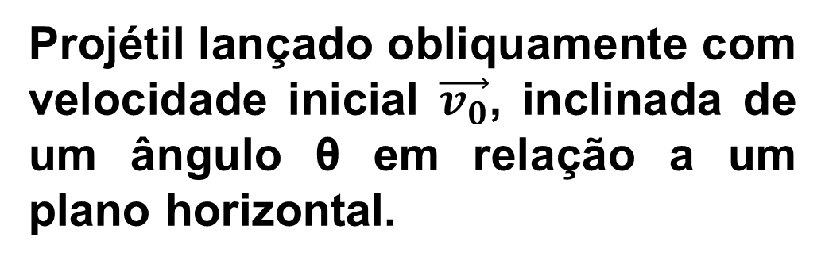

Lançamento Oblíquo – Cap. 2 – pag.: 21 – Livro 2
Introdução
Projétil lançado obliquamente com velocidade inicial $\vec{v_{0}}$, inclinada de um ângulo θ em relação a um plano horizontal.
Obs.:
Desprezada a influência do ar, a trajetória é um arco de parábola.
Velocidade vetorial é tangente a trajetória e no ponto mais alto a velocidade é horizontal, portanto, não nula.
A aceleração vetorial do projétil, após livrar-se do agente que o lançou, é constante e igual a $\vec{g}$.

Slide 4

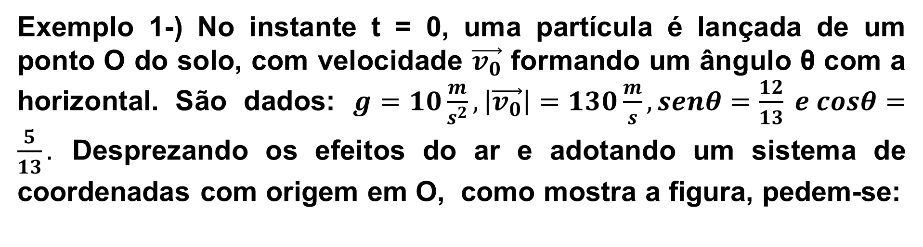

Exemplo 1-) No instante t = 0, uma partícula é lançada de um ponto O do solo, com velocidade $\vec{v_{0}}$ formando um ângulo θ com a horizontal. São dados: $g=10\frac{m}{s^{2}}, \left|\vec{v_{0}}\right|=130\frac{m}{s}, senθ=\frac{12}{13} e cosθ=\frac{5}{13}.$ Desprezando os efeitos do ar e adotando um sistema de coordenadas com origem em O, como mostra a figura, pedem-se:
a) as equações horárias da abscissa x e da ordenada y da partícula;
y
b) a equação horária da componente vertical da velocidade;
$$\vec{v_{0}}$$
c) as coordenadas da partícula no instante t = 6,0 s;
$$θ$$
0
x
d) a velocidade em y da partícula no instante t = 18,0 s: nesse instante a partícula está subindo ou descendo?

Slide 5
e) o instante em que a partícula atinge o vértice da trajetória;
f) o instante em que a partícula atinge o solo;
g) o alcance horizontal;
h) a altura máxima H atingida;
i) o módulo da velocidade da partícula ao atingir o vértice da trajetória;

Slide 6

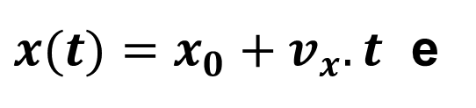


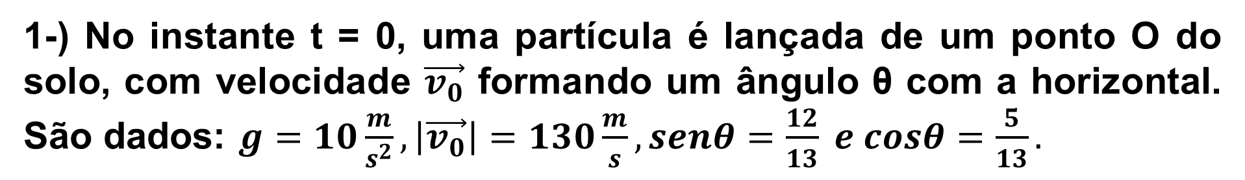
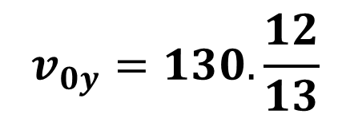
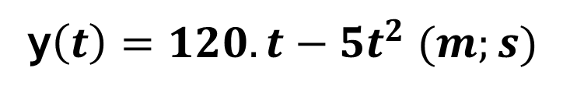


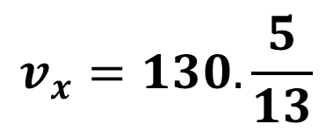
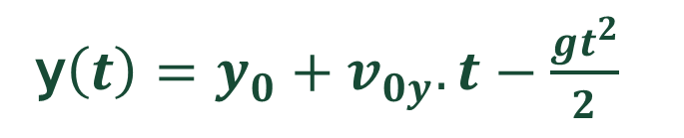
1-) No instante t = 0, uma partícula é lançada de um ponto O do solo, com velocidade $\vec{v_{0}}$ formando um ângulo θ com a horizontal. São dados: $g=10\frac{m}{s^{2}}, \left|\vec{v_{0}}\right|=130\frac{m}{s}, senθ=\frac{12}{13} e cosθ=\frac{5}{13}.$
Desprezando os efeitos do ar e adotando um sistema de coordenadas com origem em O, como mostra a figura, pedem-se:
a) as equações horárias da abscissa x e da ordenada y da partícula;
Vamos determinar as componentes da velocidade:
$$v_{x}=v_{0x}cosθ e v_{0y}=v_{0}senθ$$
$$v_{x}=130.\frac{5}{13}$$
$$v_{x}=50 m/s$$
$$v_{0y}=130.\frac{12}{13}$$
$$v_{0y}=120 m/s$$
$x(t)=x_{0}+v_{x}.t$ e
y$\left(t\right)=y_{0}+v_{0y}.t−\frac{gt^{2}}{2}$
Sabemos que:
$$x\left(t\right)=50.t(m;s)$$
y$\left(t\right)=120.t−5t^{2} (m;s)$

Slide 7

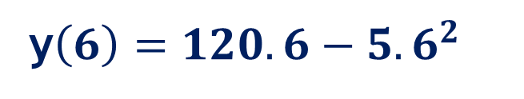

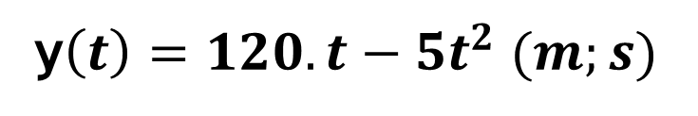





b) a equação horária da componente vertical da velocidade;
Sabemos que:
$$v_{y}\left(t\right)=v_{0y}+gt$$
$$v_{y}\left(t\right)=120−10t(m;s)$$
c) as coordenadas da partícula no instante t = 6,0 s;
Posição em x e a posição em y no instante t = 6,0 s.
$$x\left(t\right)=50.t(m;s)$$
$$x\left(6\right)=50.6$$
$$x\left(6\right)=300 m$$
y$\left(t\right)=120.t−5t^{2} (m;s)$
y$\left(6\right)=120.6−5.6^{2}$
$$y\left(6\right)=540 m$$

Slide 8




d) a velocidade em y da partícula no instante t = 18,0 s: nesse instante a partícula está subindo ou descendo?
A componente da velocidade em y no instante t = 18,0 s:
$$v_{y}\left(t\right)=120−10t(m;s)$$
$$v_{y}\left(18\right)=120−10.18$$
$$v_{y}\left(18\right)=−60 m/s$$

Slide 9




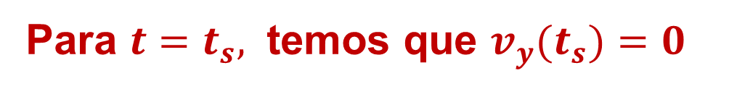



e) o instante em que a partícula atinge o vértice da trajetória;
Para ${t=t}_{s},$ temos que $v_{y}(t_{s})=0$
$$v_{y}\left(t\right)=120−10t(m;s)$$
$$0=120−10t_{s}$$
$$t_{s}=12,0 s$$
f) o instante em que a partícula atinge o solo;
$$t_{t}=t_{s}+t_{d}$$
$$t_{t}=12+12$$
$$t_{t}=24,0 s$$

Slide 10






g) o alcance horizontal;
Sabemos que:
$$∆x=v_{0x}.t$$
$$∆x=(v_{0}.cosθ).t$$
$$∆x=50.t$$
$$∆x=50.24$$
$$∆x=1200 m$$

Slide 11

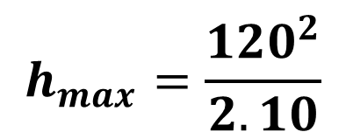


h) a altura máxima H atingida;
$$h_{max}=\frac{v_{0y}^{2}}{2g}$$
A altura máxima (h_{max}) é dada por:
$$h_{max}=\frac{{120}^{2}}{2.10}$$
$$h_{max}=720 m$$
i) o módulo da velocidade da partícula ao atingir o vértice da trajetória;
Ao atingir o vértice da trajetória a componente y da velocidade é nula, assim, a partícula apresenta somente a componente x da velocidade que é 50 m/s.

Slide 12

Lançamento Oblíquo
Final de Semana Feliz !!!!!!!!
Fazer os exercícios Livro 2:
Aplicando conhecimentos: Ex.: 1; pag.: 31; Ex.: 5; 6 e 7 pag.: 32
Consolidando saberes: Ex.: 1, 2, 4 e 7 pag.: 33

